Slide 1
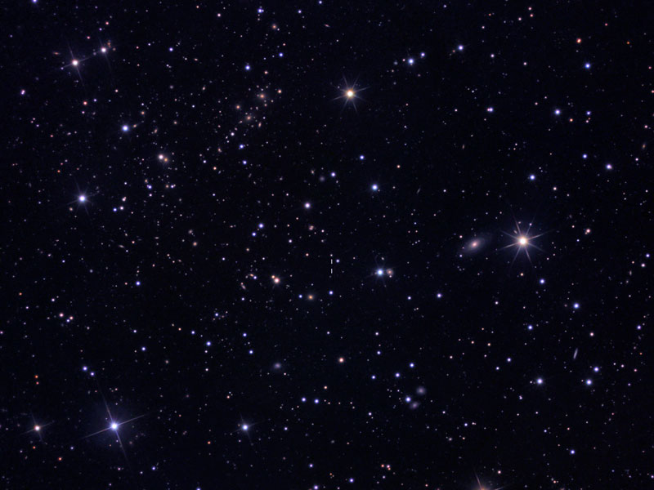

Slide 2
Почему люди смотрят на звёзды?

Slide 4
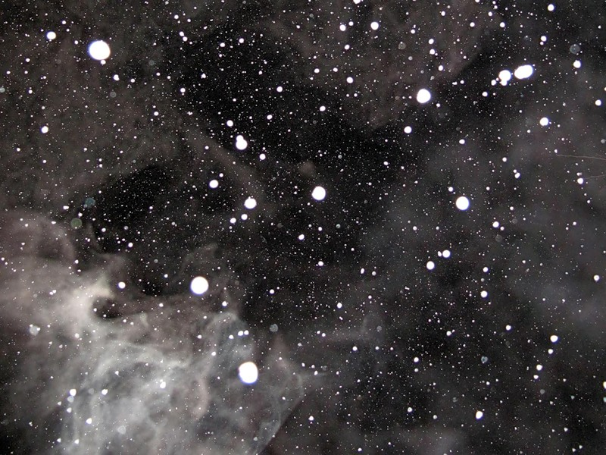
Астрономия
«Астрон» – звезда, «номос» – закон.
Астрономия – наука о звёздах и других небесных телах.

Slide 5
Цели исследования:
Познакомиться с космическими телами: звёздами и планетами.
Узнать что такое «Солнечная система»
Какие космические тела её наполняют?

Slide 6
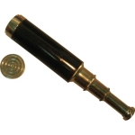
Подзорная труба

Slide 7
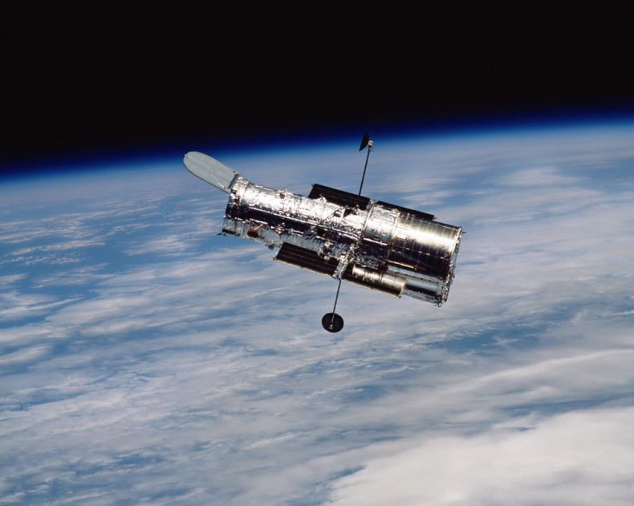
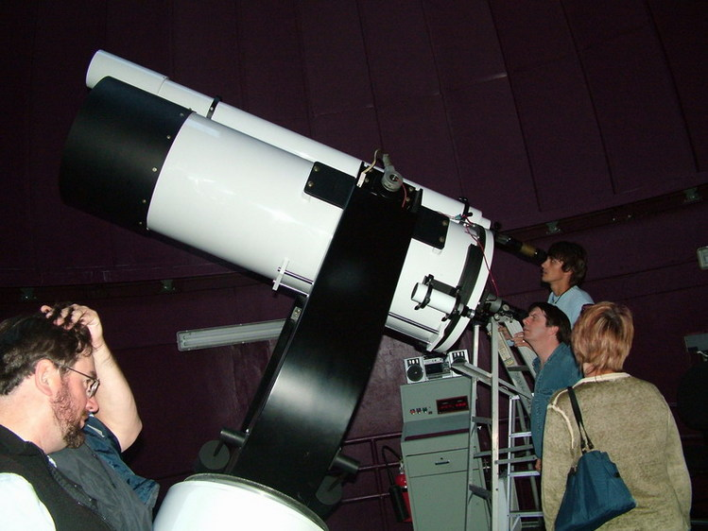
Современные телескопы
телескоп

Slide 9
СОЛНЦЕ

Slide 10
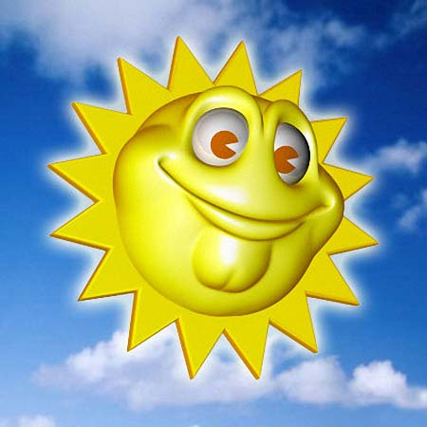
Солнце встаёт, так и день настаёт.
Солнце встало – всем принесло радость.
Солнце, как родная матушка, никогда не обидит.

Slide 11
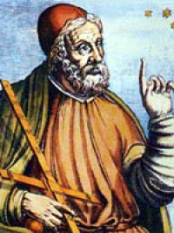
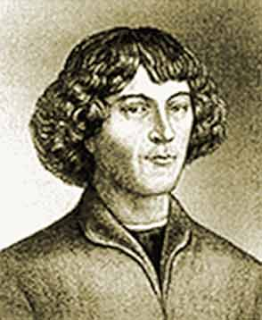
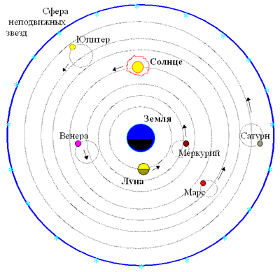
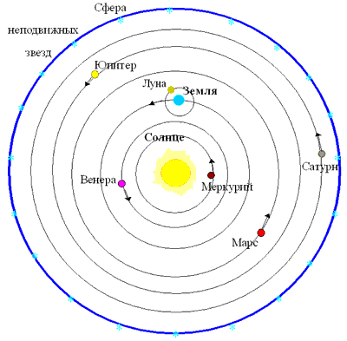

Slide 13
МЕРКУРИЙ

Slide 14
ВЕНЕРА

Slide 15
ЗЕМЛЯ

Slide 16
МАРС

Slide 17
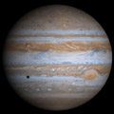
ЮПИТЕР

Slide 18
САТУРН

Slide 19
УРАН

Slide 20
НЕПТУН

Slide 21
ПЛУТОН

Slide 22
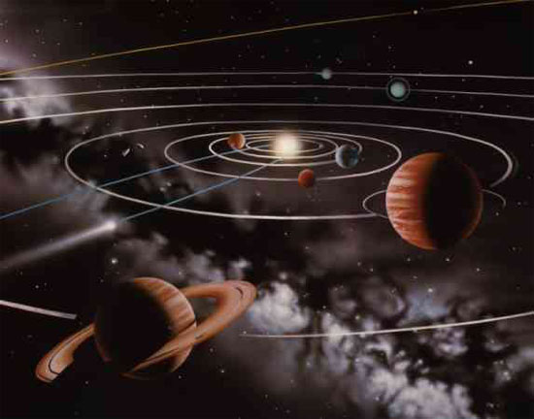

Slide 23
Парад планет

Slide 24
Земля - наш дом.

Slide 25
Цели исследования:
Познакомиться с космическими телами: звёздами и планетами.
Узнать, что такое «Солнечная система»
Какие космические тела её наполняют?

Slide 26
Домашнее задание

